Slide 1
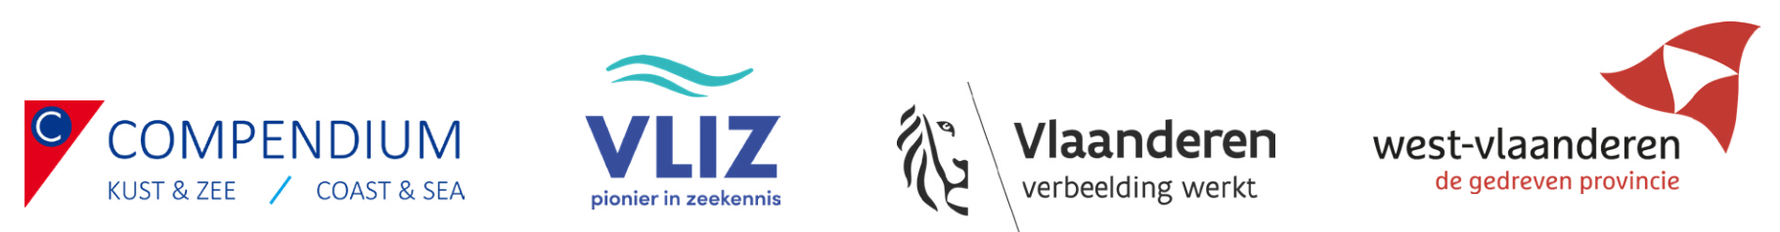
1/12/2023
Compendium voor Kust en Zee:
Indicatorrapport Marien Onderzoek en Innovatie
Wetenschappelijke Klankbordgroep VLIZ

Slide 2
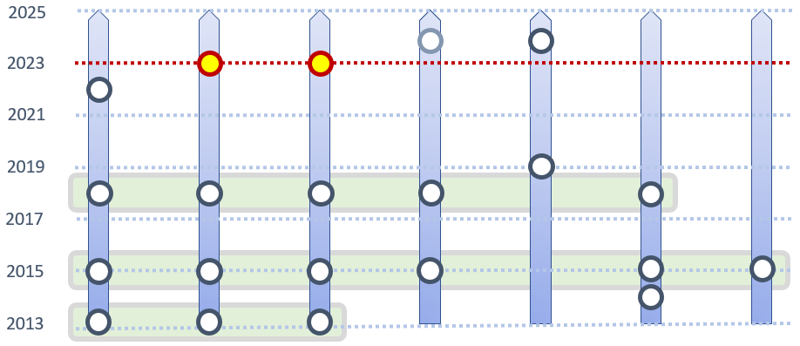

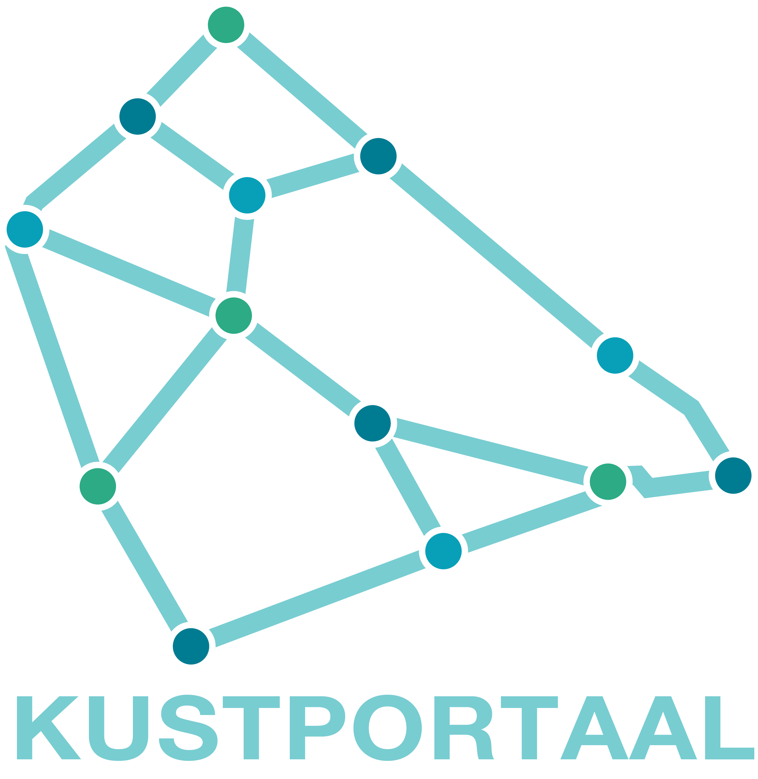
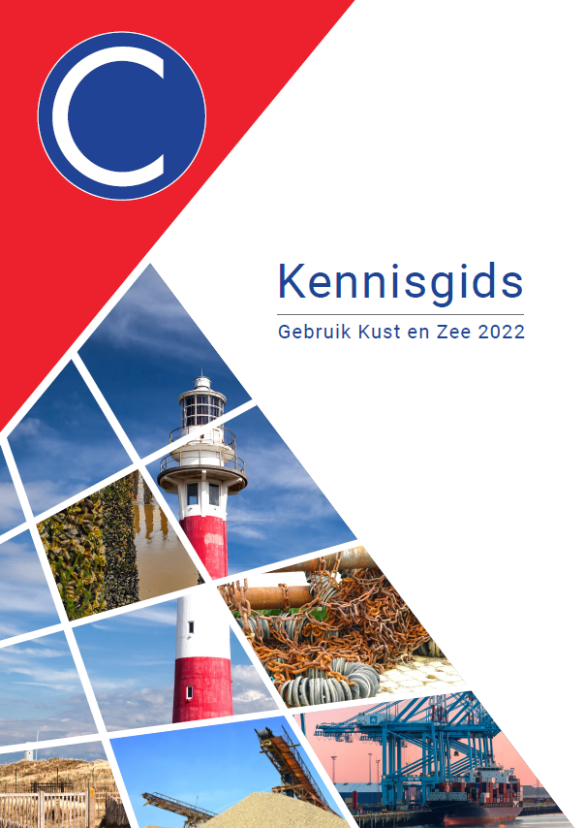
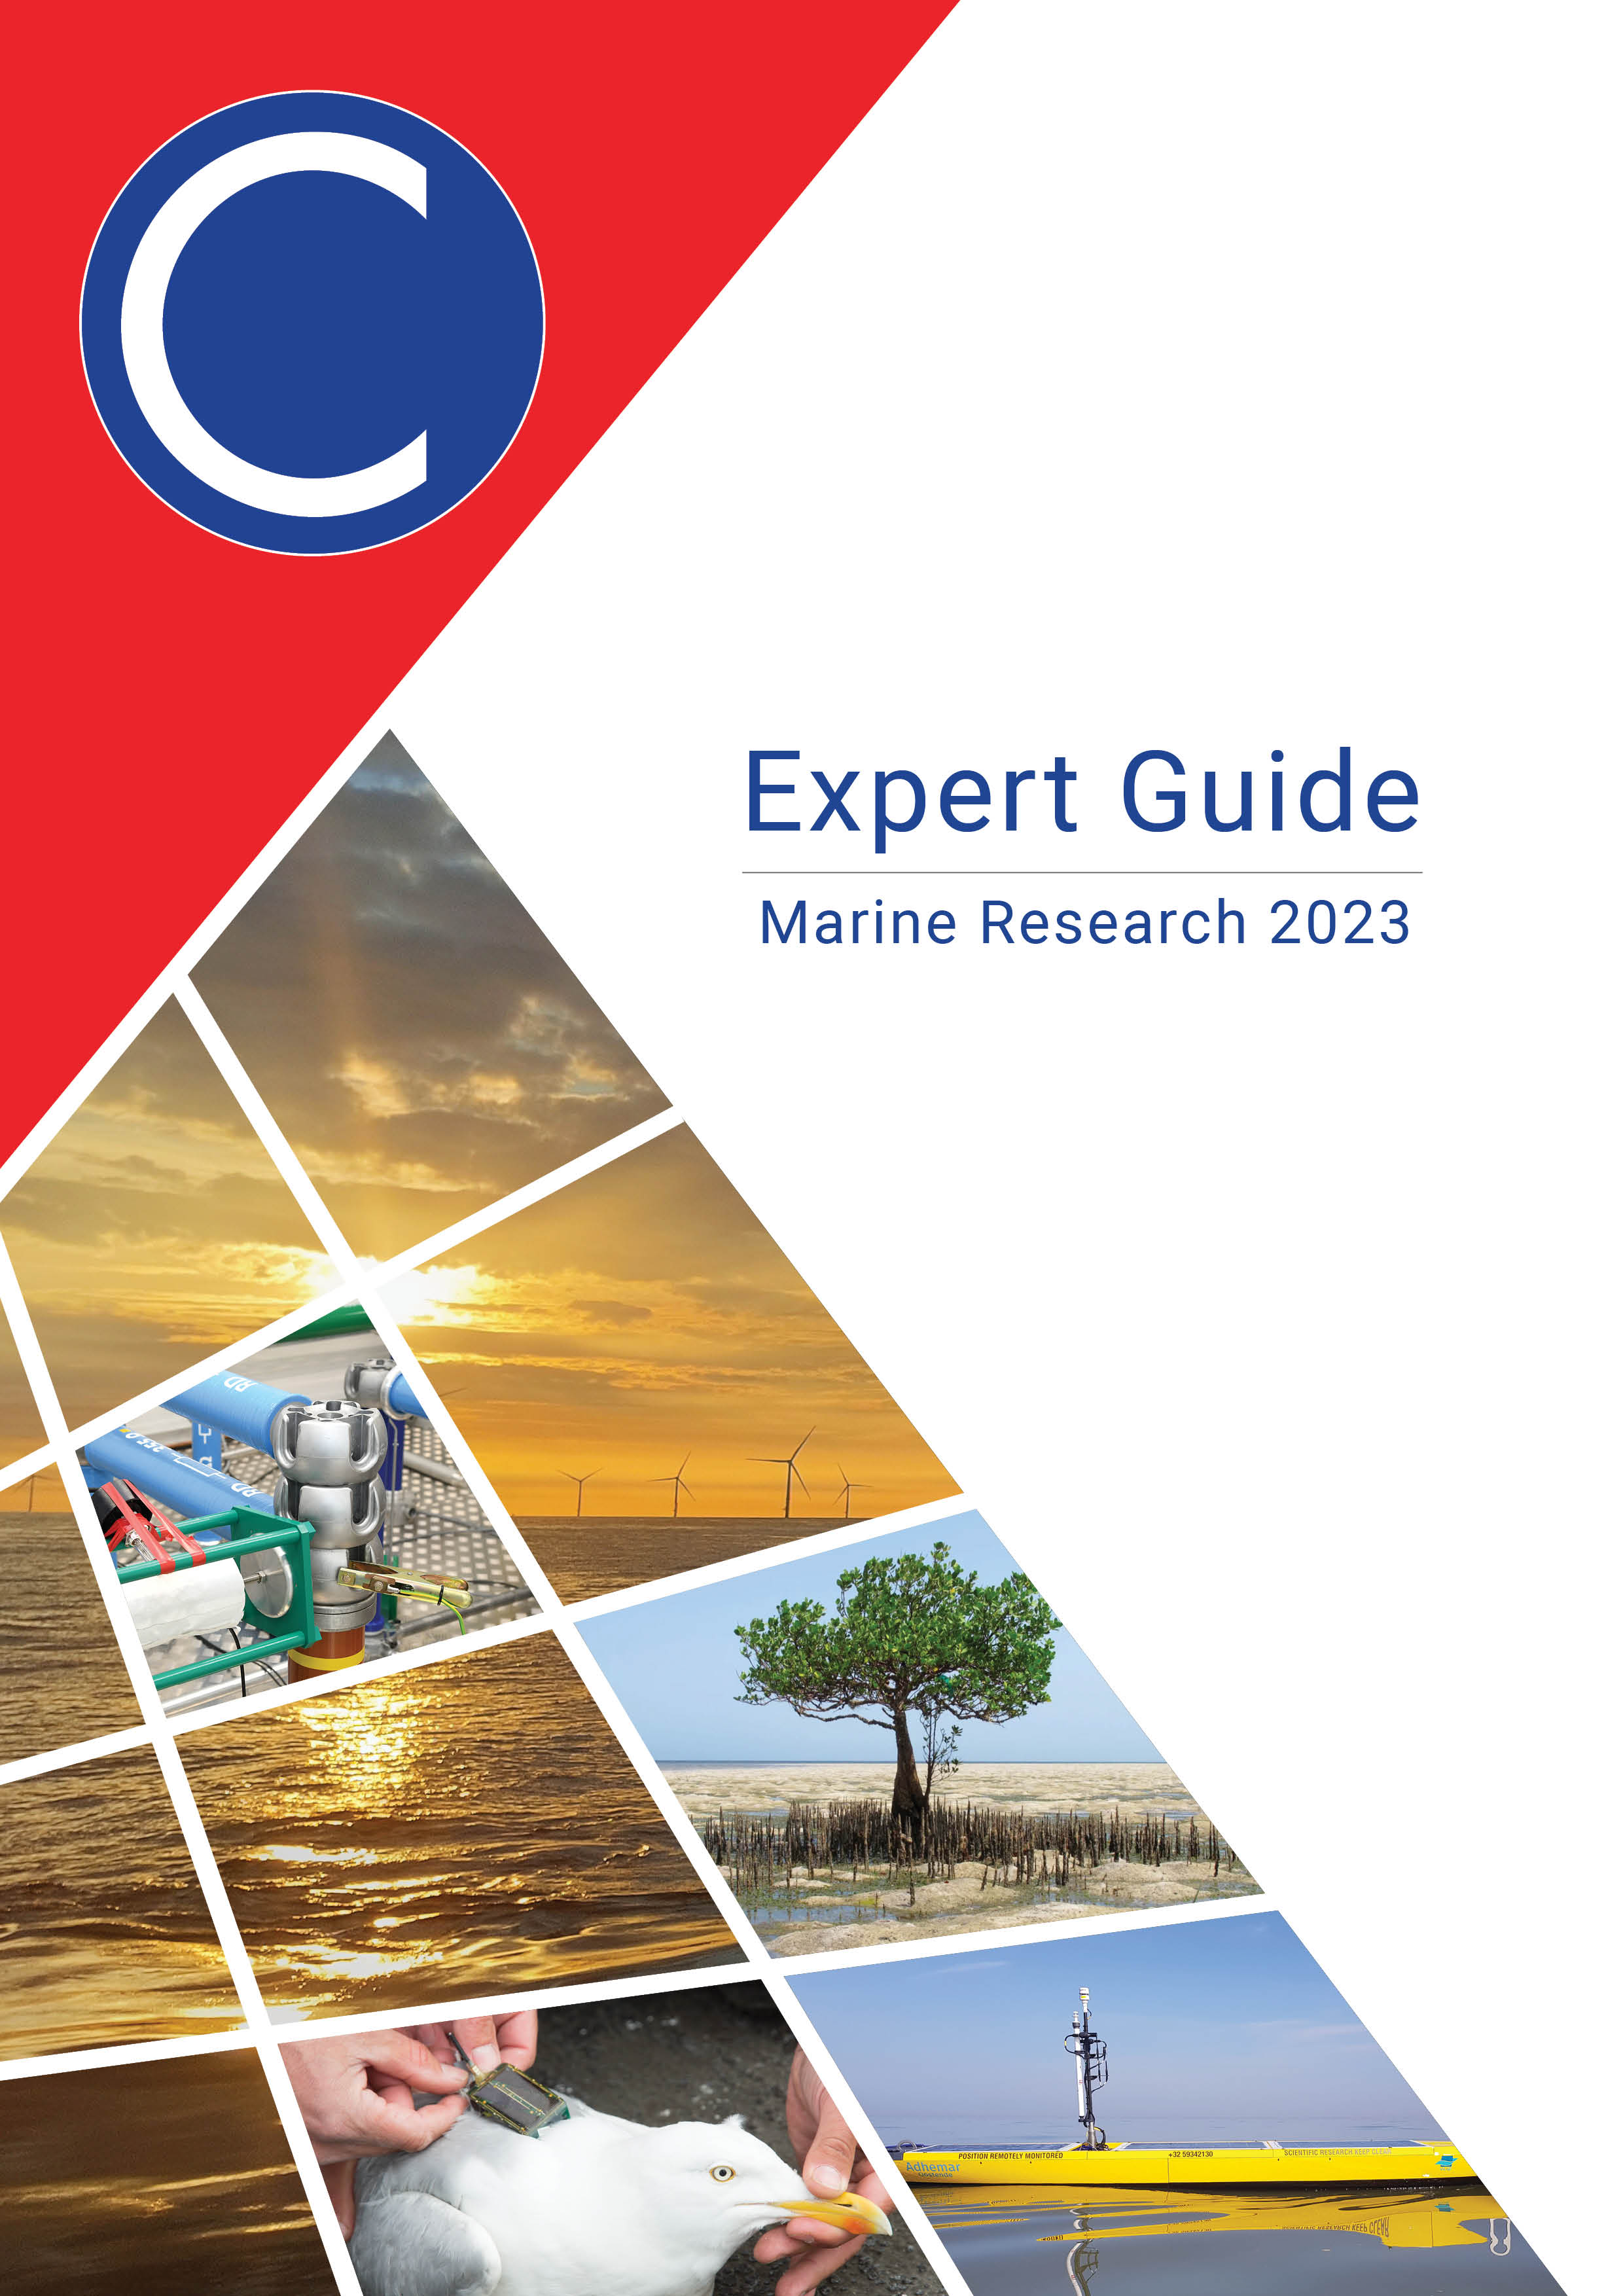
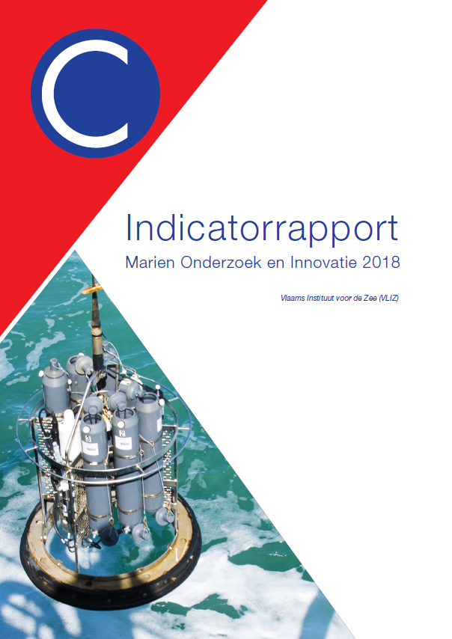
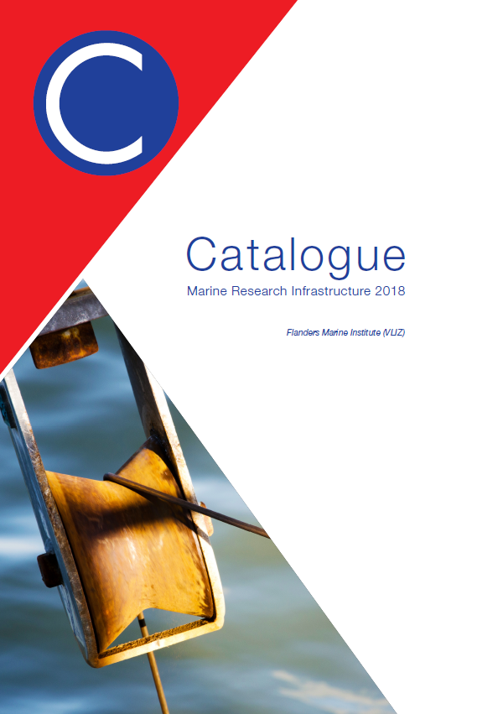

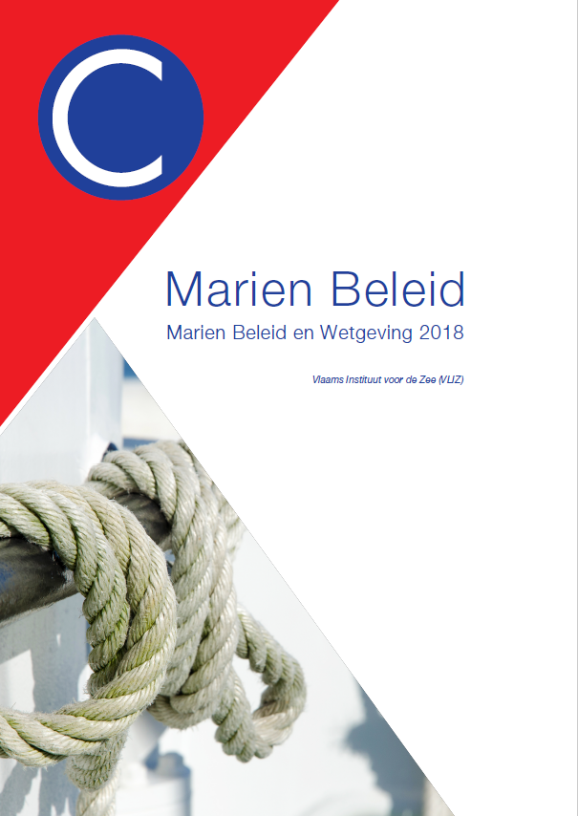
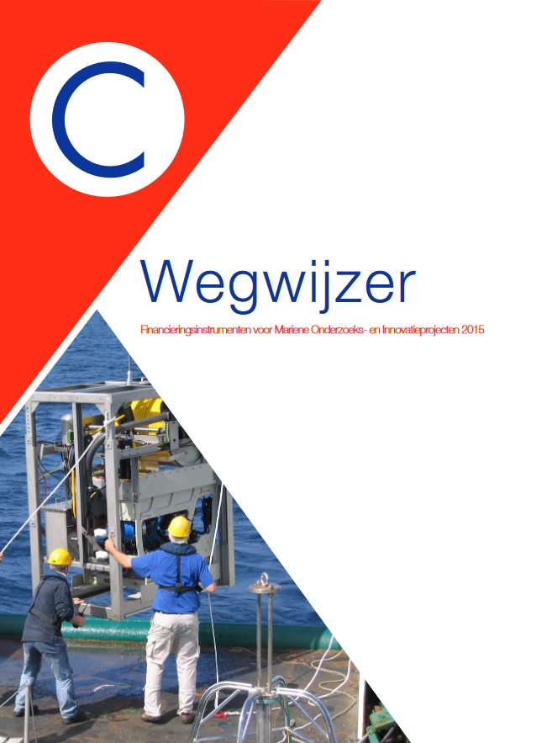

Situering Indicatorrapport Marien Onderzoek & Innovatie en Expertisegids

Slide 3
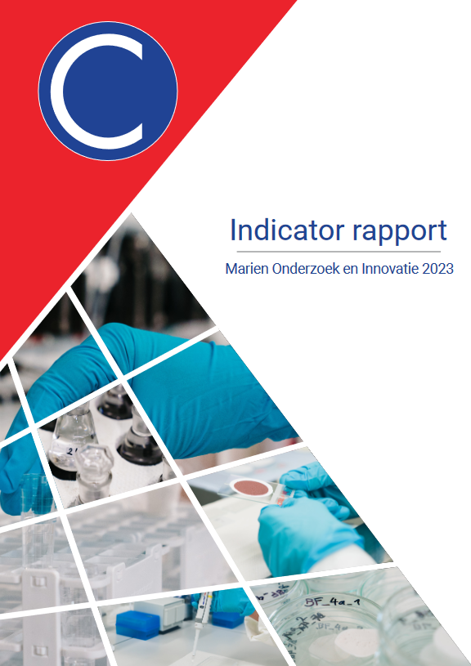
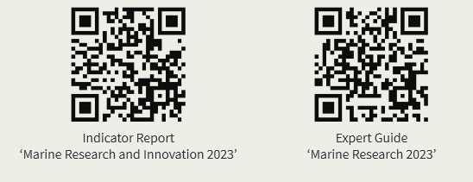
Situering Indicatorrapport Marien Onderzoek & Innovatie en Expertisegids
Indicatorrapport:
Indicatoren van het marien onderzoekslandschap in België (capaciteit, onderzoeksdomeinen, output, financieringskanalen, detailanalyse, etc.)
Gestandaardiseerde en repliceerbare werkwijze
Tijdreeks sinds 2008 (output) | 2013 (capaciteit)
Expertisegids:
Visitekaartje Belgische onderzoeksgemeenschap
In-huis voorbereiding & validatie door MOGs
128 MOGs + 6 inter/intra-universitaire clusters

Slide 4
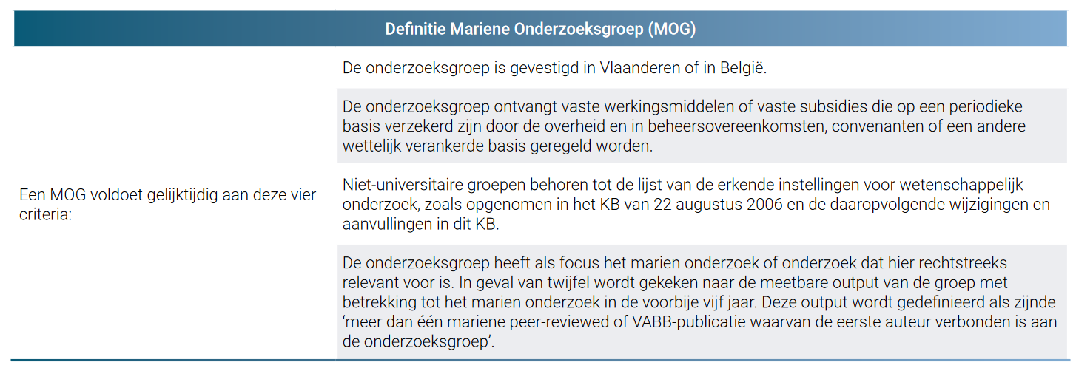
Resultaten Indicatorrapport Marien Onderzoek & Innovatie
Jaarlijkse tellingen marien onderzoekslandschap:
Evoluties op langere termijn opvolgen (in Beleidsinformerende Nota / Indicatorrapport)
Eenduidige definities, randvoorwaarden en een repliceerbare werkwijze
Centraal concept is de definitie voor een Mariene Onderzoeksgroep (MOG)

Slide 5
1. Een groeiend marien onderzoekslandschap

Slide 6
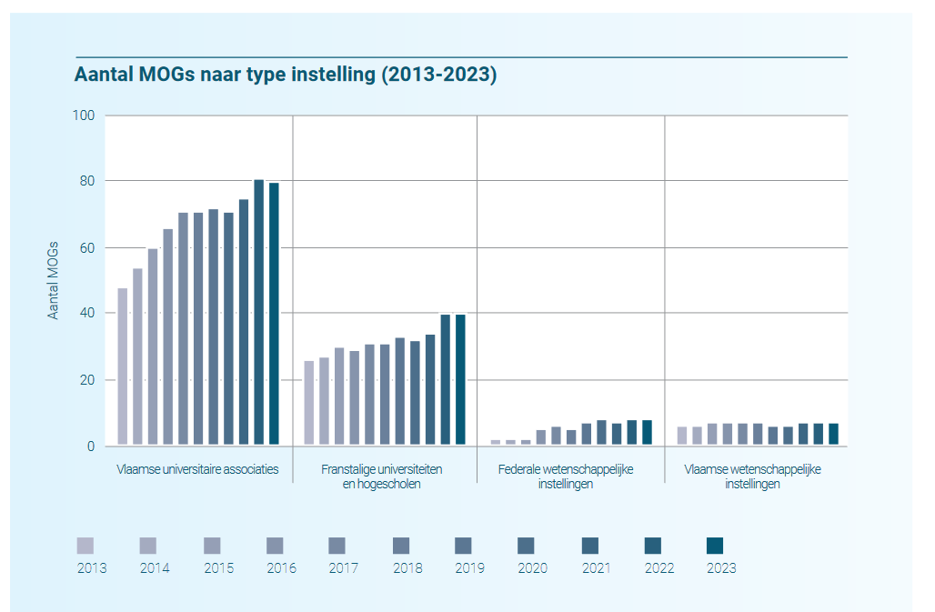
Aantal mariene onderzoeksgroepen
135
Aantal MOGs in 2023 (t.o.v. 82 MOGs in 2013)

Slide 7
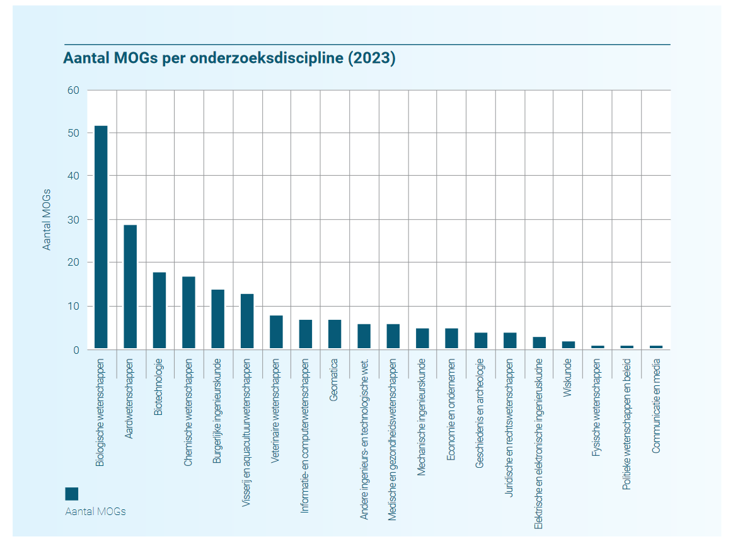
Een veelheid aan onderzoeksdisciplines
20
Aantal onderzoeks-disciplines waarin MOGs actief zijn

Slide 8
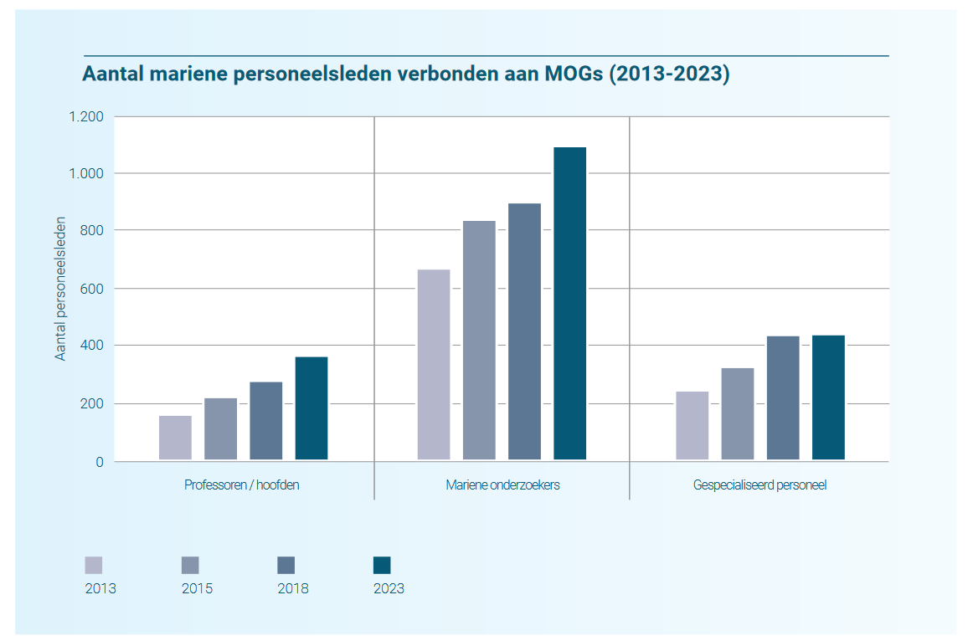
Evolutie marien personeel aan MOGs
1.907
Aantal marien personeelsleden in 2023 (t.o.v. 1.075 in 2013)

Slide 9
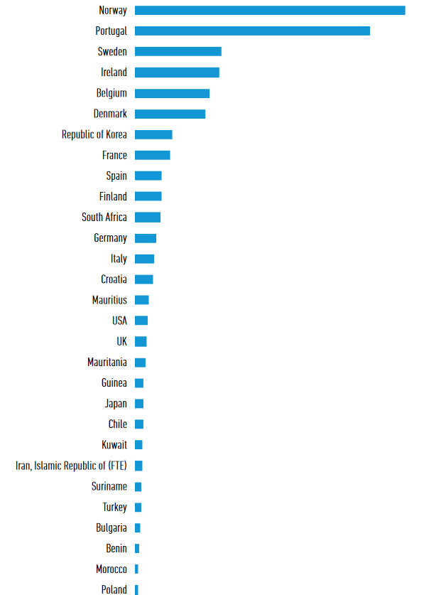
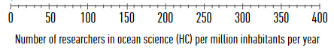
Benchmarking & gender balance
> 6%
Aandeel Vlaamse MOGs in het O&O personeel in Vlaanderen
39,6%
Aandeel vrouwelijke mariene personeelsleden
21,6%
Aandeel vrouwen in categorie professoren en onderzoekshoofden
Benchmarking: GOSR 2020 & Vlaams Indicatorenboek ECOOM (2021)

Slide 10
2. Een groeiend volume van excellente mariene peer-reviewed en VABB-publicaties

Slide 11
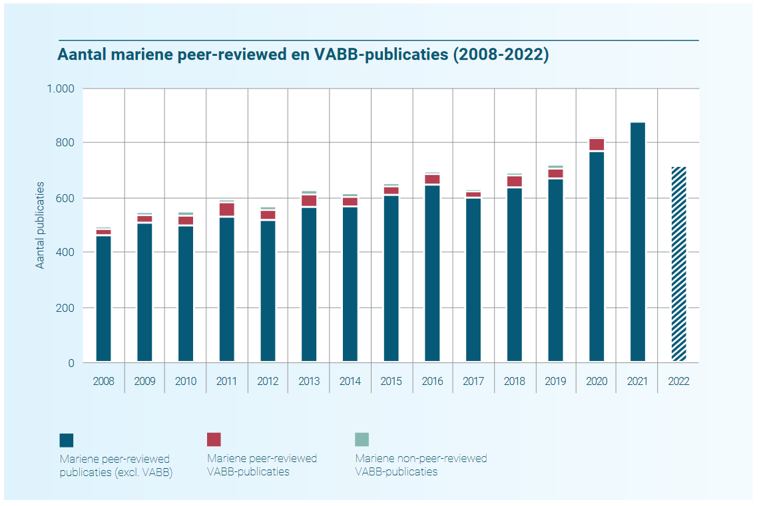
Evolutie mariene peer-reviewed en VABB-publicaties
+ 80%
Toename in publicatie-volume sinds 2008

Slide 12
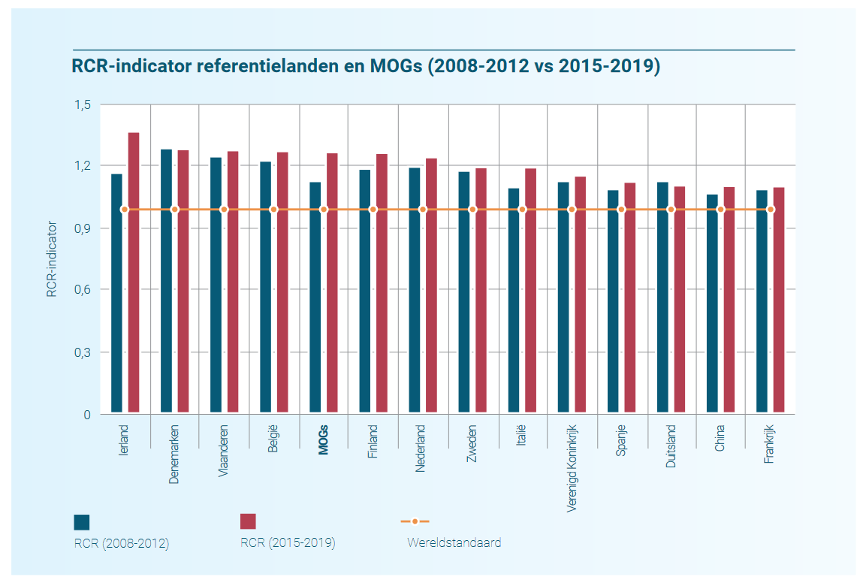

Impactanalyse van de MOG-publicaties

Slide 13
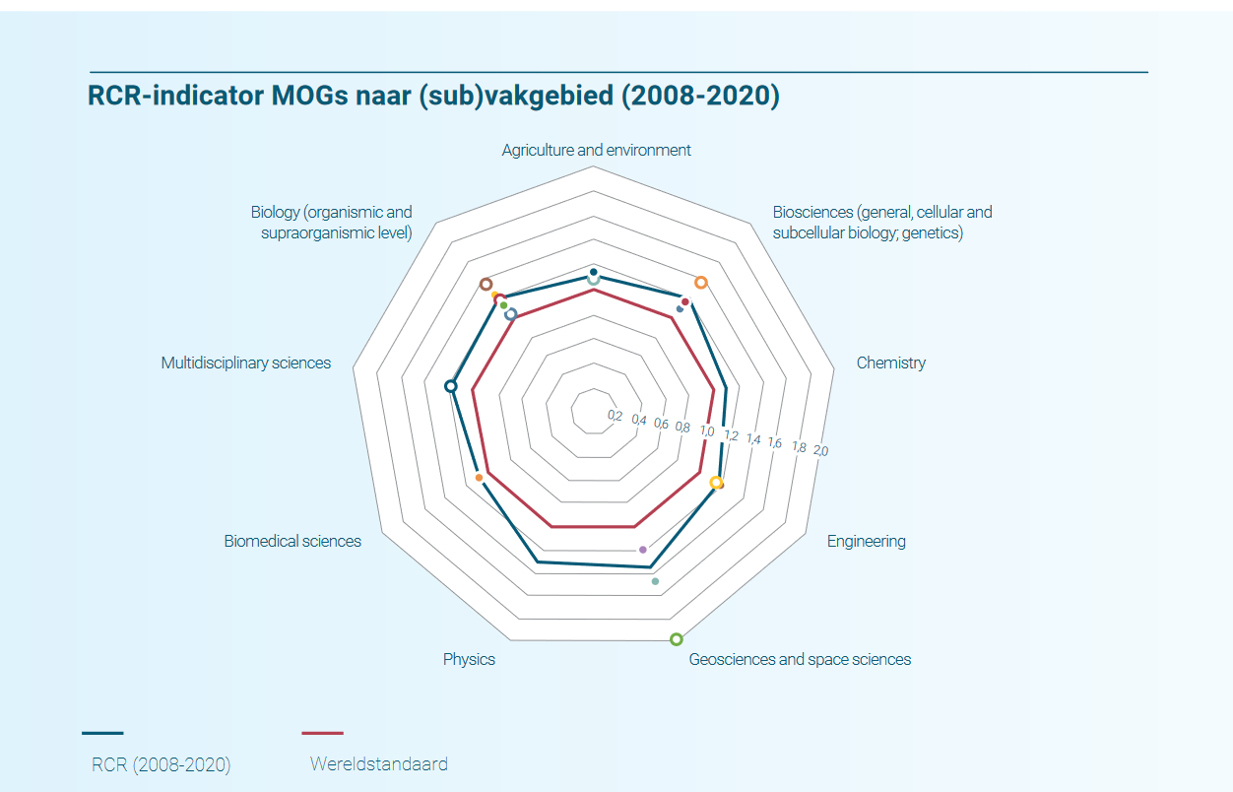
Impactanalyse naar (sub)vakgebied

Slide 14
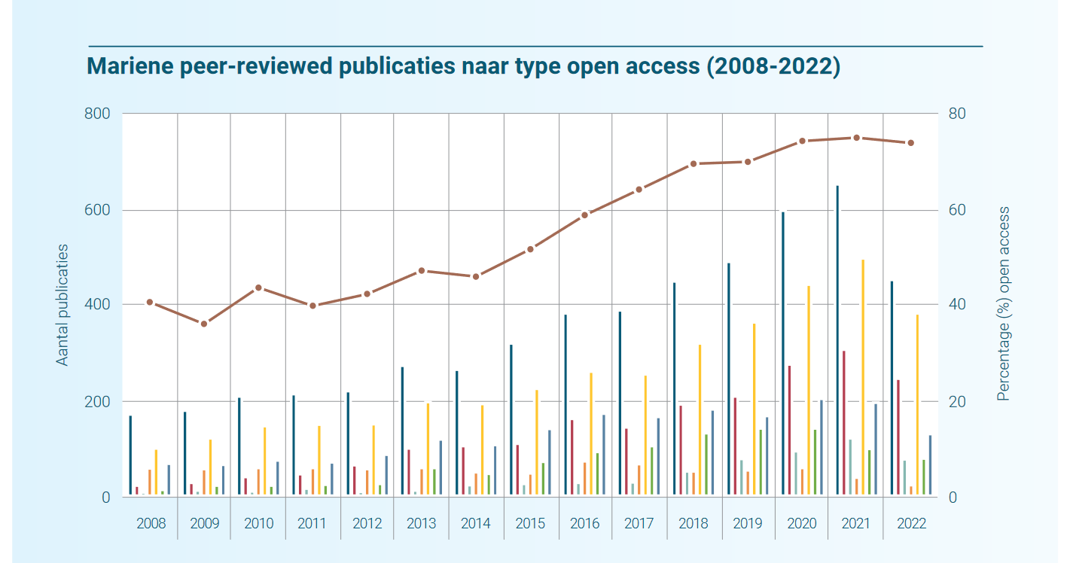
Open Access publicaties
+/- 75%
Aandeel open access publicaties

Slide 15
3. Het marien onderzoeks-landschap heeft bij uitstek een internationale focus

Slide 16
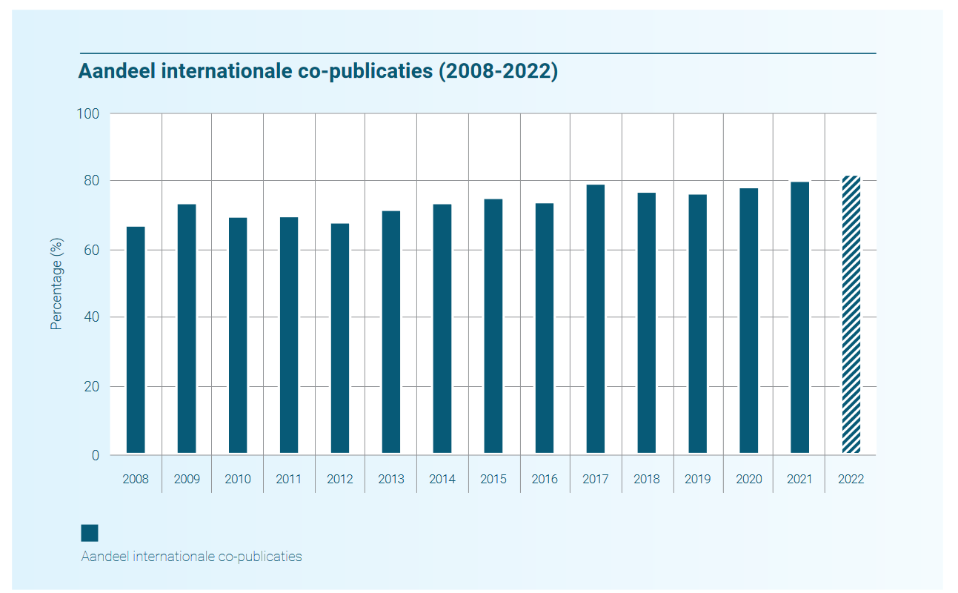
Internationale co-publicaties
> 82%
Aandeel internationale co-publicaties in 2022

Slide 17
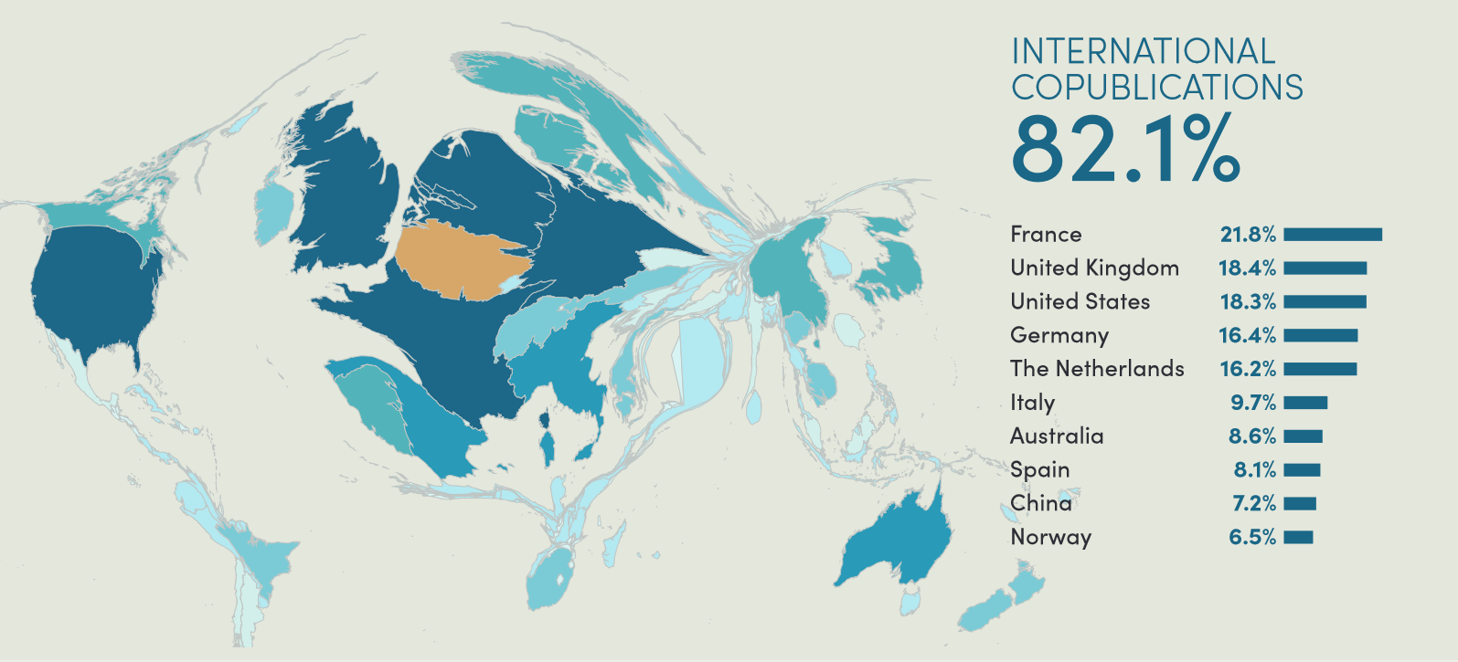
Internationale samenwerking

Slide 18
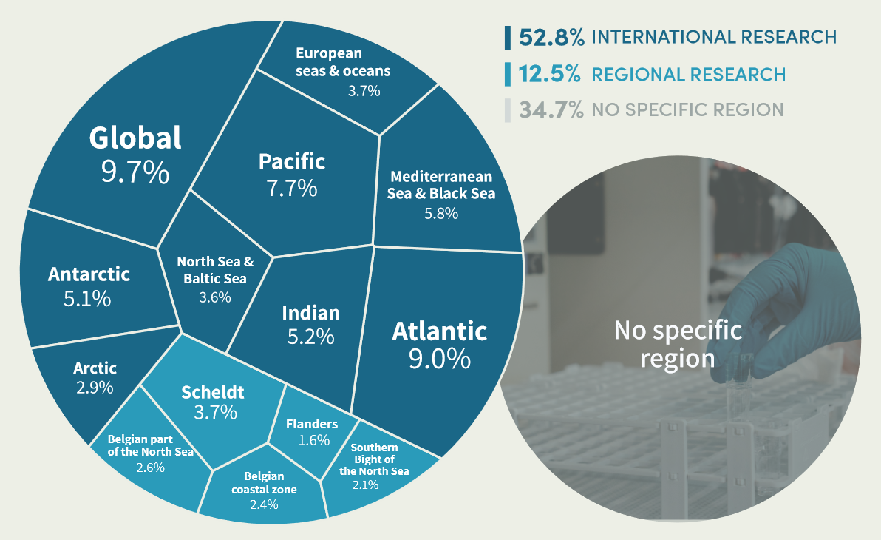
Studiegebieden
> 52%
Aandeel publicaties van MOGs met internationaal studiegebied

Slide 19
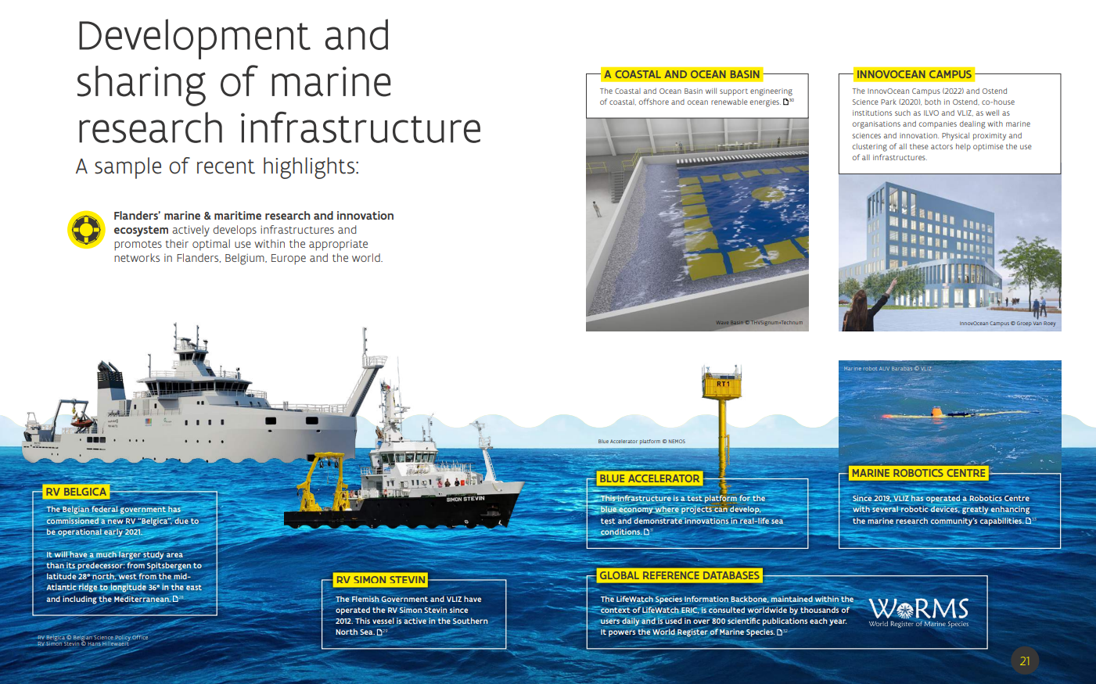
Grootschalige mariene onderzoeksinfrastructuur

Slide 20
4. Een toegenomen financiering voor marien onderzoek & innovatie

Slide 21
Toelichting
Meest gangbare competitieve financieringskanalen (2008-2022)
  Niet exhaustief
  Investeringen OI & rechtstreekse overheidsfinanciering voor univ/wet.inst. niet meegenomen
Beschouwde kanalen
  EU KP7 – Horizon 2020 – Horizon Europe – Interreg IV-V-VI – EFMZV(A)
  FED BELSPO - ETF
  VL VLAIO (IWT) – FWO – BOF – IOF – VLIR-UOS* - FUST
Aanpak
  Bevraging projectdatabanken i.s.m. EWI, VLAIO, FWO, BELSPO, FOD Economie
  Screening (VLIZ) mariene/maritieme thematiek binnen project
  Aanleveren budgetinfo door EWI, VLAIO, FWO, BELSPO, FOD Economie
  Partnerbudgetten van Belgische organisaties
  Partnerbudgetten toegekend aan startjaar van het project
  KP7 – Horizon 2020 – Horizon Europe
  BELSPO - ETF
  VLAIO (IWT) – FWO
Notes:
Bevraging, afhankelijk van databank die voorligt -> adhv ‘mariene kernwoorden’ of ‘PI’s’

Slide 22
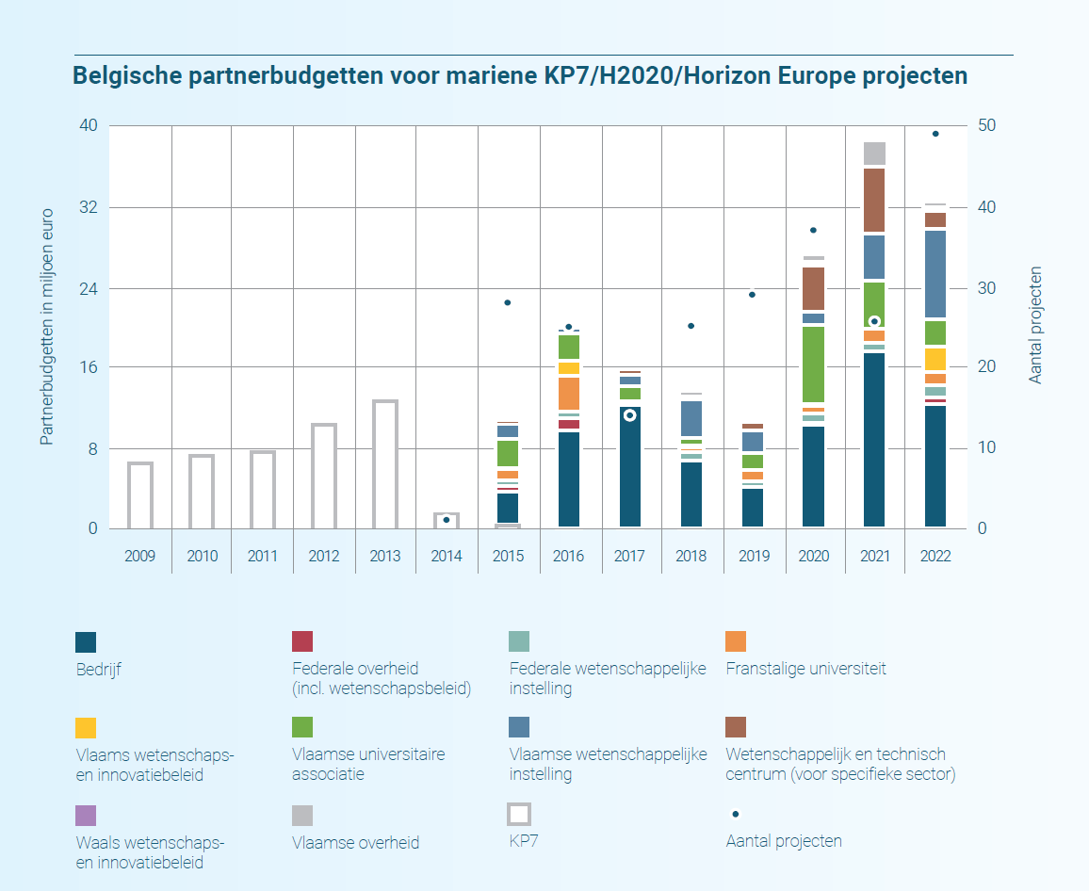
EU Kaderprogramma’s
€18,5M/jr
Gemiddeld BEL partnerbudget per jaar (2014-2022)
Notes:
Duidelijke abrupte sprong in BEL partnerbudgetten tussen H2020-Heurope in 2020 door opstart ‘Mission Restore our Ocean & Waters’ -> Toont aan dat belang van marien onderzoek en innovatie is groter dan ooit, aangedreven door de sleutelrol die de oceaan inneemt bij het aanpakken van grote maatschappelijke uitdagingen: voedsel- en energievoorziening, klimaatverandering, vervuiling, beschermen biodiversiteit.
(Missie’s vormen kader voor onderzoek en innovatie met het oog op het aanpakken van/oplossing bieden voor EU’s voornaamste maatschappelijke uitdagingen)
Toename in financiering bedrijven, VU & vooral VWI.

Slide 23
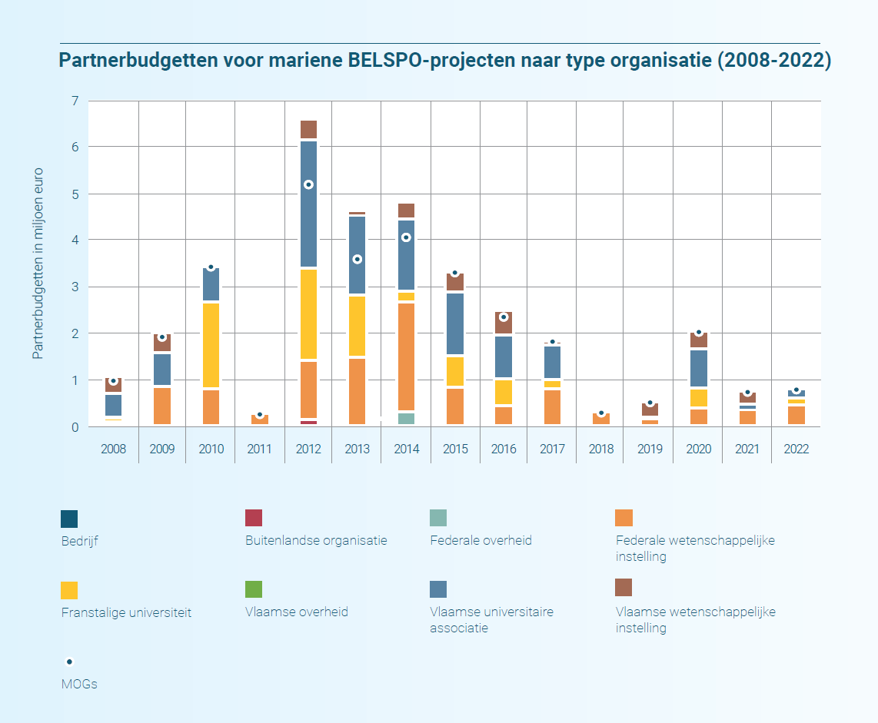
Federaal: BELSPO
€2,3M/jr
Gemiddeld partnerbudget per jaar (2008-2022)
(+ €6M/jr)
Operationele werking Belgica
Notes:
Pijler met focus op vnl. “Fundameneel onderzoek”
2 sterke terugvallen: 2011 (regeringscrisis) & 2018
Algemene daling tss 2012-2017, kleine “heropleving” na 2018
2012-2017 BRAIN (gem. €3.9M)
Post-2020: JPI Oceans, BRAIN II, STEREO IV (gem. €1.0M)
BELSPO daarnaast jaarlijks €6M voor operationeel houden Belgica

Slide 24
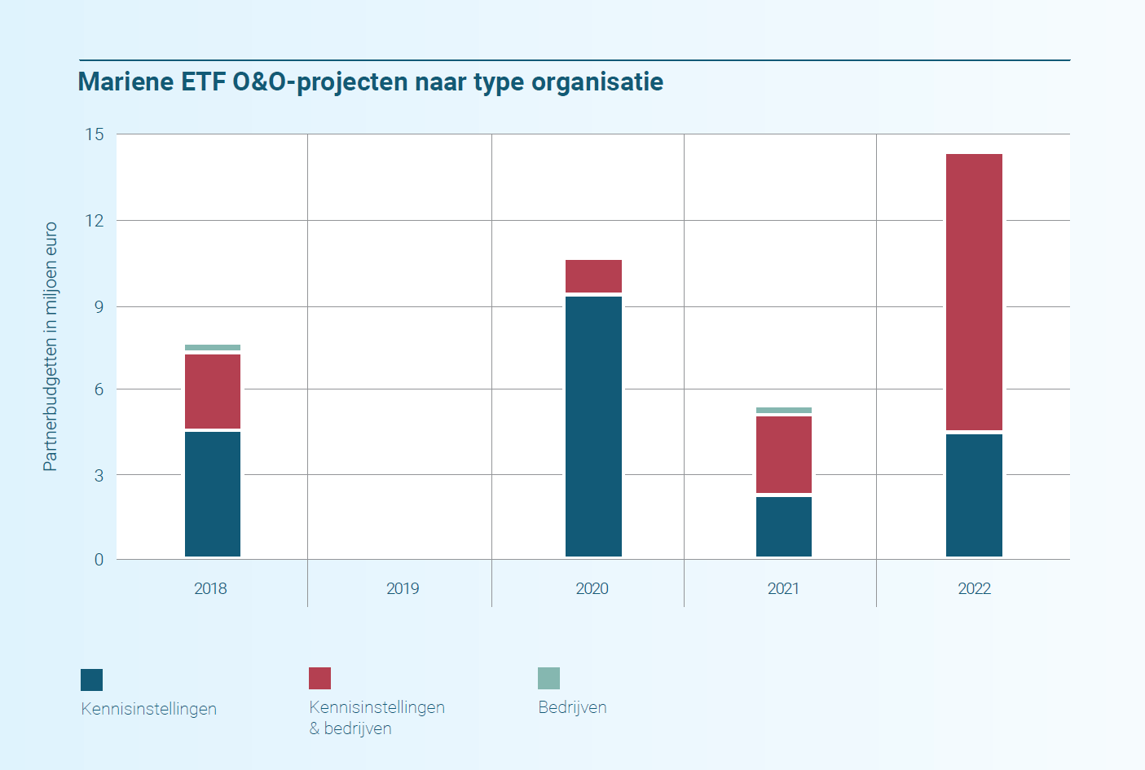
Federaal: ETF
€7,6M/jr
Gemiddeld partnerbudget per jaar (2018-2022)
Notes:
Focus op “toegepast onderzoek”
ETF: opgestart in 2016
Beoogt ondernemingen en organisaties op het vlak van OO&I rond energie aan te moedigen en te ondersteunen. In de offshore context draait het dan vaak rond hernieuwbare energie-ontwikkelingen in de Belgische EEZ.
2018-2022: 24 mariene projecten, €37,6M
Duidelijk toename in samenwerking K&B

Slide 25
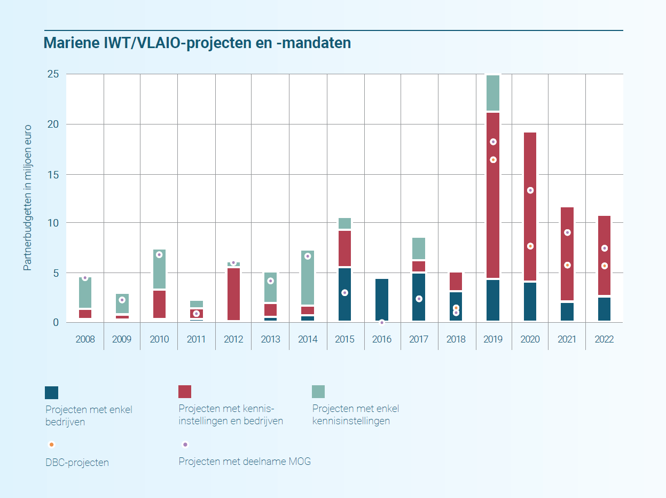
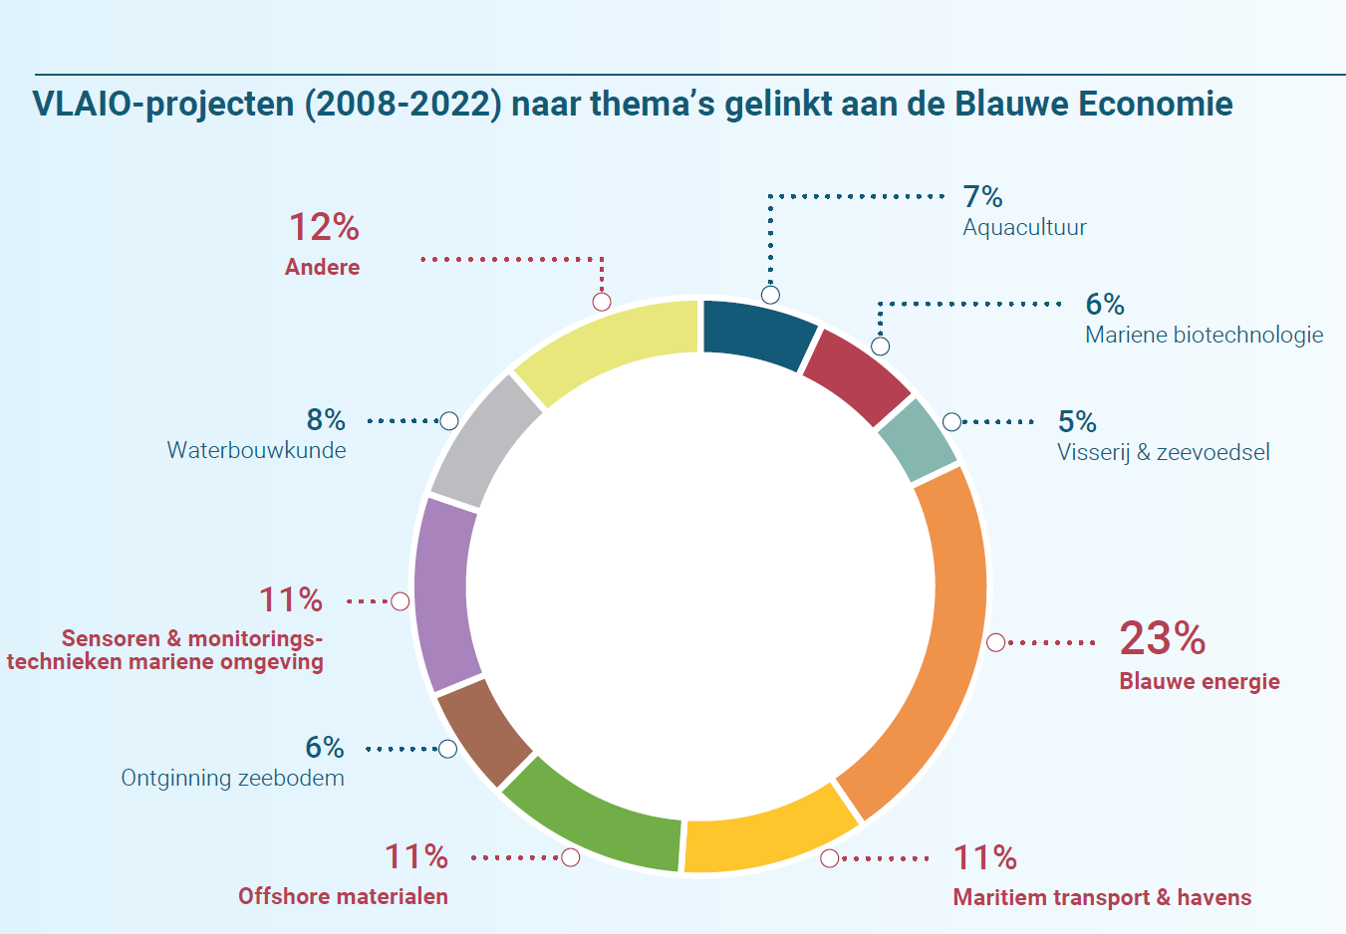
Vlaams: VLAIO (IWT)
€8,7M/jr
Gemiddeld partnerbudget per jaar (2008-2022)
*cSBOs met industrial advisory boards worden hier ook weergegeven als een samenwerking tussen bedrijven en kennisinstellingen
Notes:
IWT tot 2015; daarna VLAIO (= grootste deel IWT + voormalig Agentschap Ondernemen)
241 mariene projecten, totaal €130.6M, gem €8.7M
2019 -> sterke toename gelinkt aan oprichting DBC (SPC -> ondersteuning bedrijven bij opzetten partnerschappen voor OO&I mbt activiteiten op zee)
Doorvertaling van de tendenzen op EU niveau, thematiek een duidelijke reflectie van de prioriteiten op EU niveau (o.a. hernieuwbare energie = 23%)

Slide 26
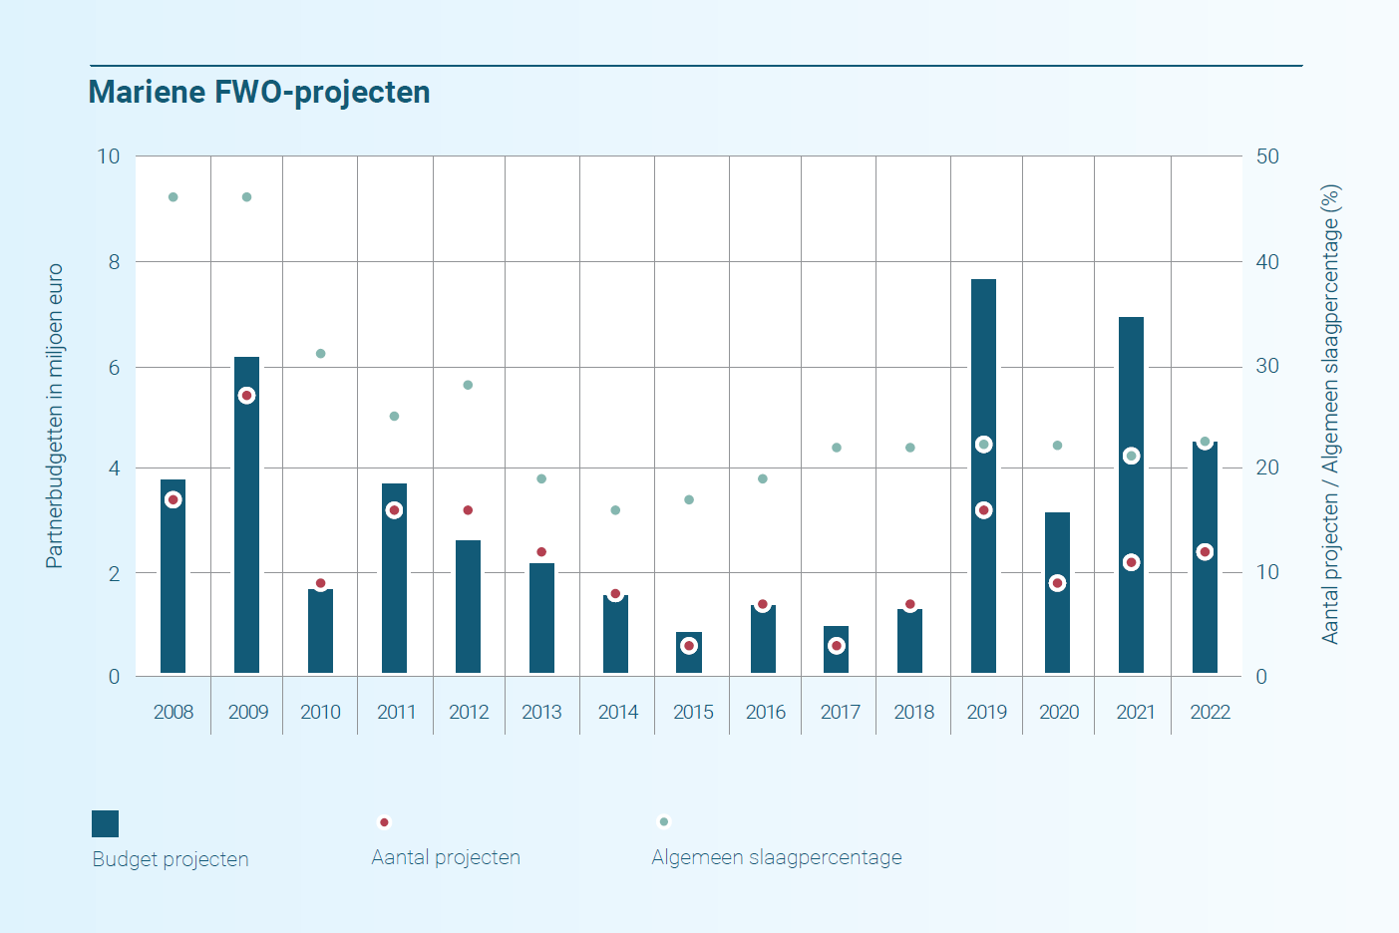
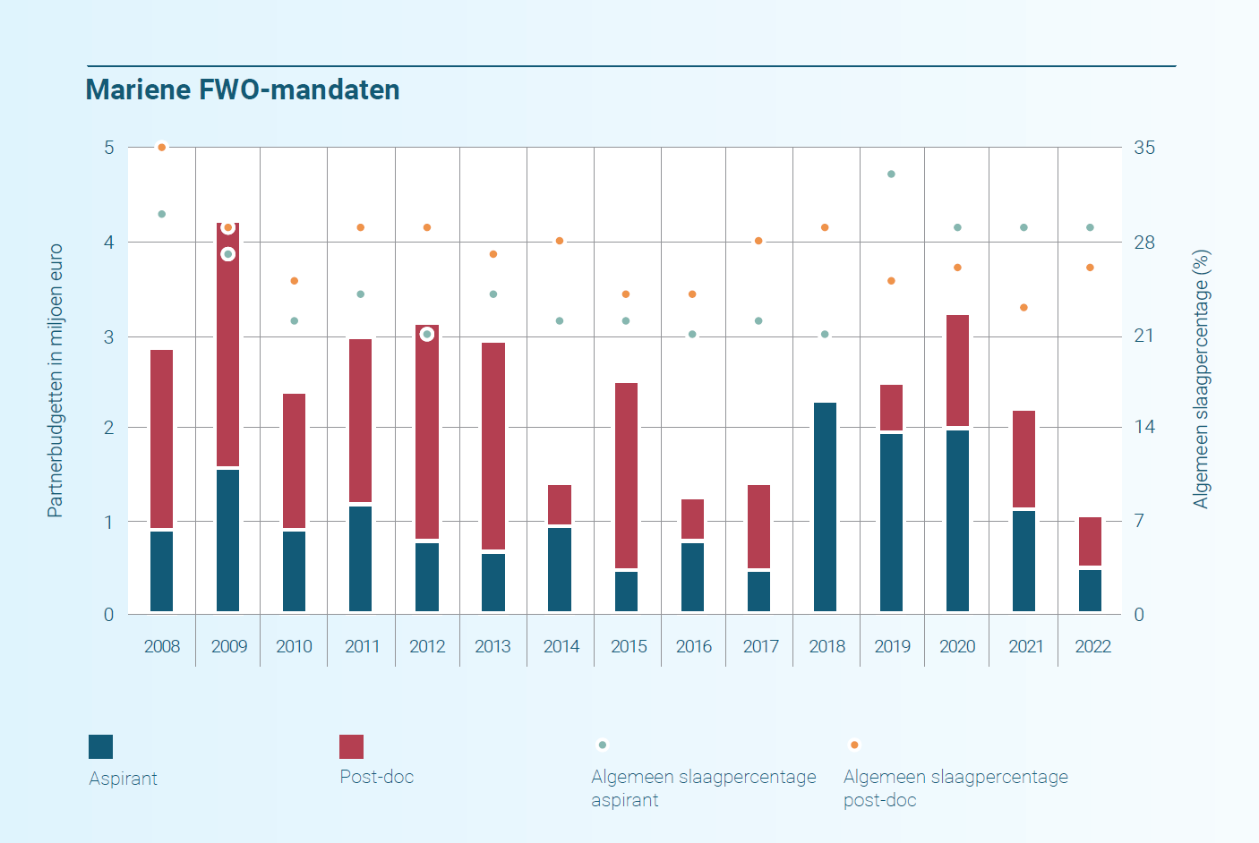
Vlaams: FWO
€3,2M/jr
€2,4M/jr
Gemiddeld partnerbudget per jaar (2008-2022)
Gemiddeld partnerbudget per jaar (2008-2022)
Notes:
Projecten:
Gem. €3.2M/jr
Tot 2017 (daling, zekere correlatie met slaagkansen)
Post-2017: heropleving, zonder eenduidige trend
Shift naar duurdere projecten (gem €0,2M tot 2017 -> €0,5M post-2017)
Mandaten:
Gem €2.4M/jr
Na piek in 2009 afname tot 2016
Toename na 2017 in eerste instantie in hoofdzaak van toepassing op aspirant mandaten, daarna ook post-docs

Slide 27
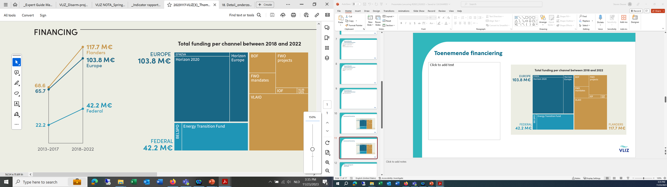
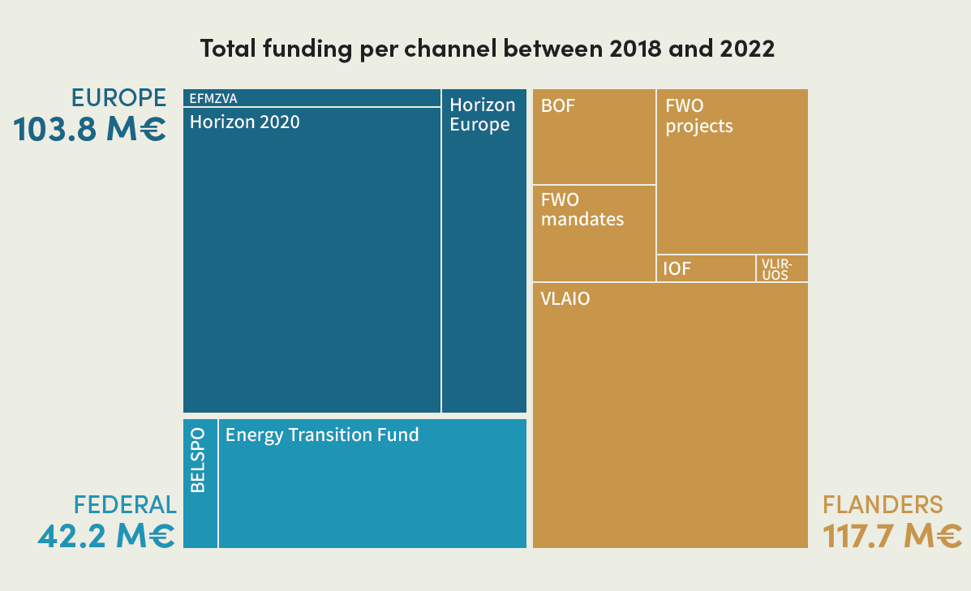
‘Take home message’ financiering
Fundamenteel onderzoek =/↘
Toegepast onderzoek ↗
Samenwerking kennis-
instellingen & bedrijven ↗
Toegenomen aandacht voor maatschappelijke thema’s zorgt voor sprong in projectfinanciering
Notes:
Toegenomen aandacht voor maatschappelijke thema’s waarin de oceaan een cruciale rol vervult zorgt voor abrupte sprong in projectfinanciering na 2018, in hoofdzaak voor toegepast onderzoek!
De koek wordt groter op alle beleidsniveau > EU (Green Deal, Mission Ocean, Strategy for a sustainable Blue Economy => Mission Ocean), FED (Energietransitiefonds) & VL (De Blauwe Cluster).
Toename op FED niveau louter door ETF, anders sterke daling => ook op andere niveaus positieve evolutie ingegeven door toegepast onderzoek en niet door fundamentele component
2008-2021 -> groeie totale financiering = 214% / correctie index met 2008 als basisjaar = 152%
Competitieve financiering op vlak van type organistaties:
VU: dalend tot 2018, daarna herstel
VWI: zeer sterke continue stijging over de voorbije 15 jaar
O&I met/door bedrijven: stijging in 2016 (oprichting VLAIO) en 2019 (oprichting DBC) + toename op EU-niveau (ihkv HEurope) / ETF niet opgenomen omwille van methodologische redenen (geen toekenning budgetten op partnerniveau)

Slide 28
5. Spillovers van mariene O&I en opleidingen naar de Blauwe Economie

Slide 29
Spillovers naar Blauwe Economie
Voorbij jaren toenadering MOGs & bedrijven (Blauwe Economie)
Afstemming OA MOGs op innovatienoden (gefaciliteerd door DBC, VLAIO, ETF, HEurope, etc.)
Succesverhalen (O&I-projecten -> economische implementatie):
  Offshore wind O&I (IWT-(VLAIO), IBN-OE, H2020) > opstart offshore windsector
  SYMAPA > Zeeboerderij
Economische valorisatie-opportuniteiten voor de toekomst:
  Offshore wind O&I – ‘nieuwe golf’ (VLAIO-DBC, ETF, HEurope) > schaalvergroting, O&M strat., multiuse, NID, decom.
  SeaVolt (offshore testplatform zonne-energie) > Vlaanderen = pionier in deze branche
Notes:
Voorbeelden van spillovers van O&I projecten naar BE
O&I-projecten hebben geleid tot economomische commerciële implementatie via activiteiten op zee
Ongoing O&I projecten met economische valorisatie-opportuniteiten in de nabije toekomst
Symapa -> belangrijke inzichten voor de ontwikkeling van de Zeeboerderij

Slide 30
Toelichting ‘opleidingen’
Ontwikkelen Blue Skills + afstemming opleidingsaanbod aan vraag vanuit bedrijven (VN, EU, VL, PR)
Mariene opleidingsaanbod in VL/BEL (2013-2022)
Langlopend (>1 semester) Kortlopend (dagen/weken)
Sec/BSc/MSc/Ma-na-ma/VO/PG/SP/KCHO Onderwijsinstellingen/bedrijven/etc.
Focus ‘marien’ (volledig opleiding vs keuzevakken) Focus ‘marien’
Som opleidingen = unieke personen Som opleidingen ≠ unieke personen
  Na identificatie – inschrijvingsdata via directe communicatie
59
418
Opleidingen
Opleidingen
97% responsgraad
83% responsgraad
Notes:
Net zoals de afstemming tussen MOGs en bedrijven cruciaal is met het oog op een duurzame groei van de Blauwe Economie is ook de afstemming tussen het opleidingsaanbod en de vraag vanuit de bedrijven noodzakelijk om aan deze doelstelling te voldoen! -> afstemming opleidingsaanbod aan noden bedrijfswereld worden op alle beleidsniveaus aangekaart (Ocean Decade, EU, VL, POM West-Vlaanderen – levenslang leren – UPSKILL-project (dichten competentiekloof vraag-aanbod op arbeidsmarkt door te investeren in opleidingsfaciliteiten)
Zo werden naast de opleidingen aan universiteiten en hogescholen
eveneens gegevens van erkende beroeps- en bedrijfsopleidingen, het secundair- en volwassenonderwijs, VDAB,
Syntra West, etc., verzameld.

Slide 31
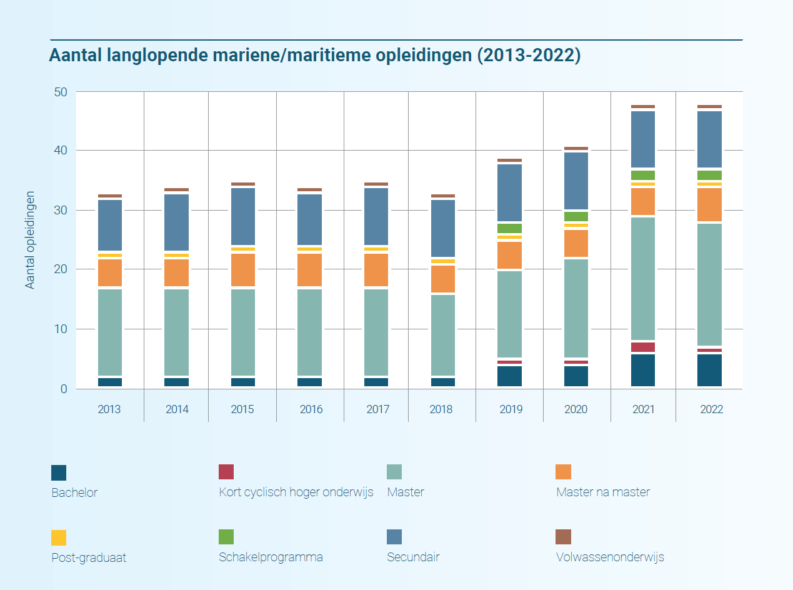
Aantal langlopende opleidingen
+ 40%
Aantal langlopende opleidingen
45%
Opleidingen zijn MSc-niveau
(van 15 naar 21)
Diverse focus:
maritiem transport, havens, aquacultuur, hydrologie, engineering, pollutie, ecotoxicologie
Notes:
Totaal: 34 -> 48 (+40%)
MSc: 45% | 15 -> 21
MT&H, Aqua, Hydr, Eng, Pol/Ecotox
Manama: 5 à 6
Focus MT&H
Waterbeheer, Aqua
Sec: 10 à 11
Focus MT&H
1 visserij
BSc: 2 -> 3 + taalsplitsing
Focus MT&H

Slide 32
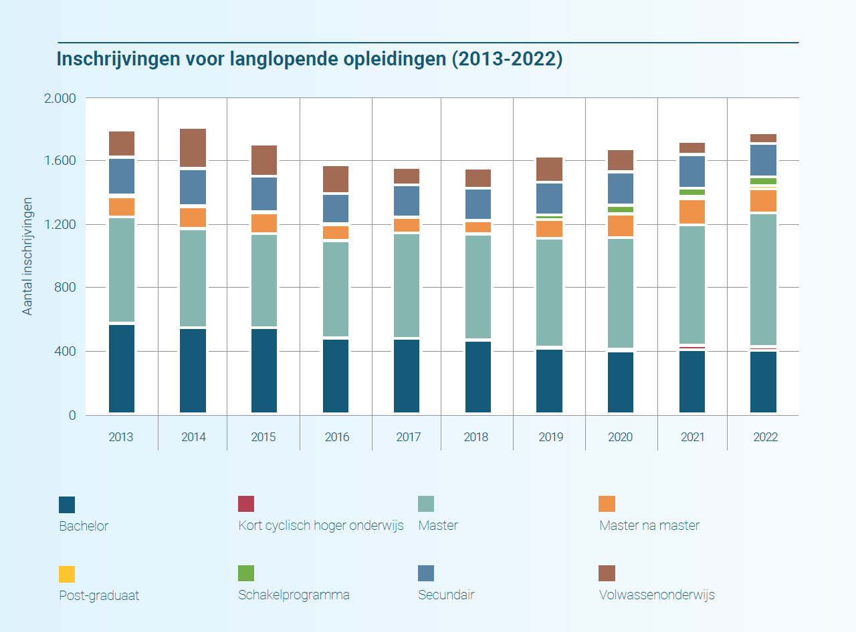
Inschrijvingen langlopende opleidingen
-1%
Aantal inschrijvingen
-30% + 24%
BSc MSc
Notes:
1.800 -> 1.771 (-2%)
Sinds 2018: + 14%
VO: -60%
BSc: -30%
MSc: +25%
Ma-na-ma: +19%

Slide 33
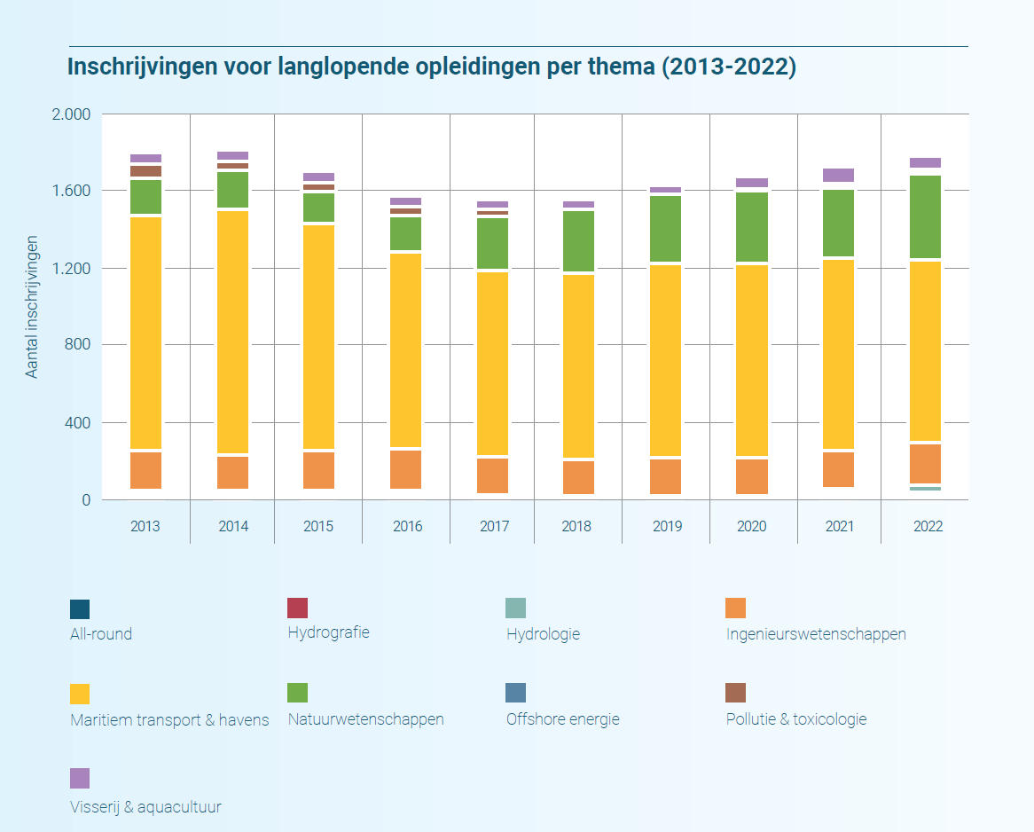
Inschrijvingen langlopende opleidingen naar thema
53% (-22%)
Maritiem transport & havens
25% (+128%)
Natuurwetenschappen
Notes:
MT&H (2022): 952 (54%)
Sinds 2013: -22%
NatWet (2022): 445 (25%)
Sinds 2013: +128%
Eng (2022): 206 (12%)
Sinds 2013: -12%

Slide 34
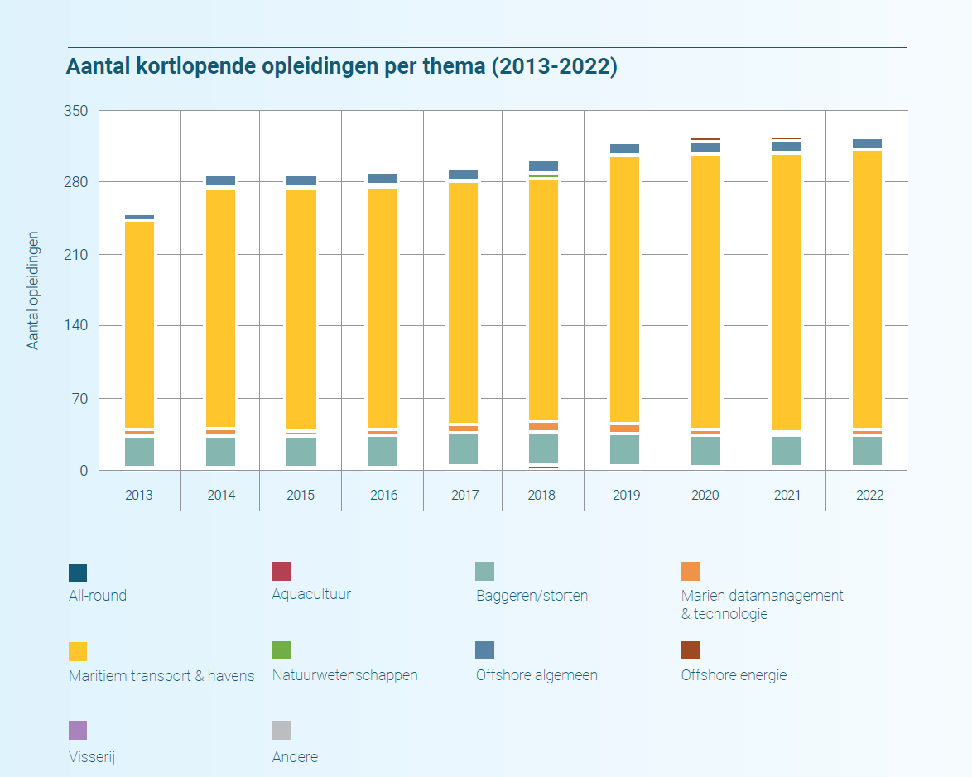
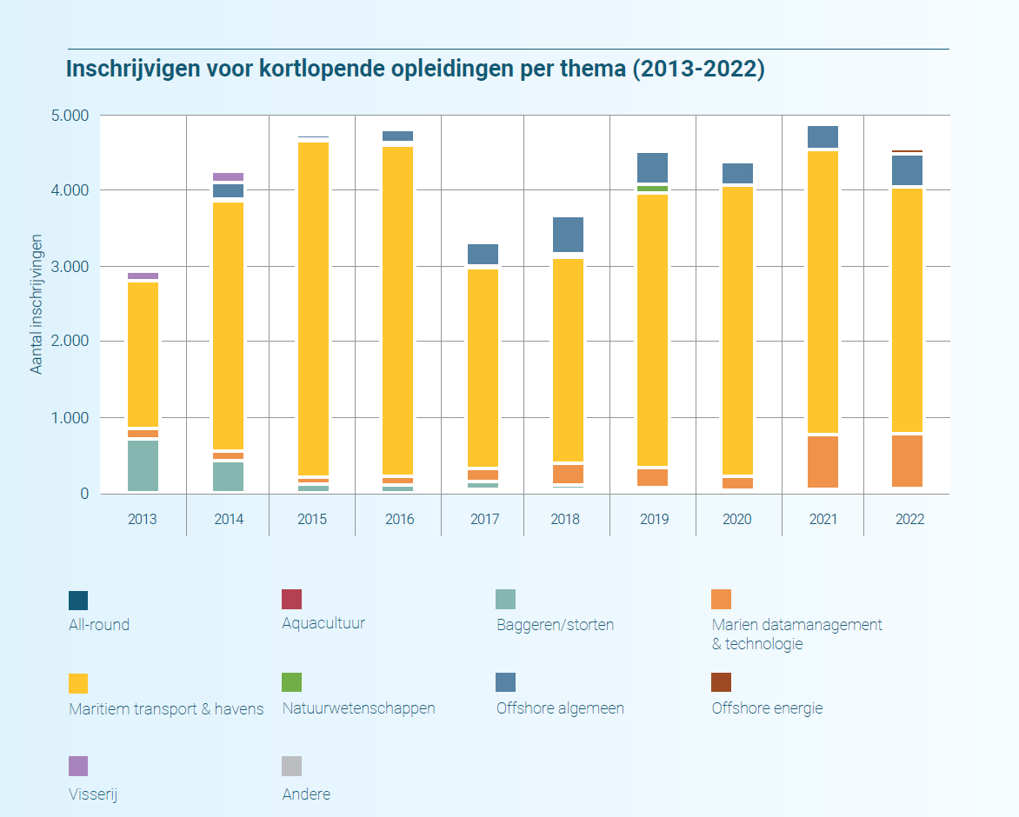
Aantal en inschrijvingen kortlopende opleidingen
Notes:
253 -> 328
81% MT&H, 10% dredging
VDAB (62%), (hoger)onderwijs (19%), bedrijven (17%), inter. organ. (2%)
Data management -> toename van <5% tot 16% aandeel!

Slide 35
6. Expertisegids Marien Onderzoek 2023

Slide 36
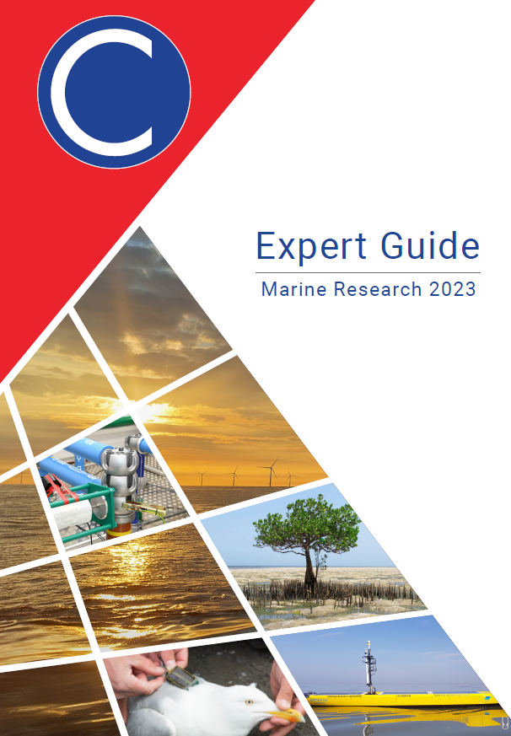
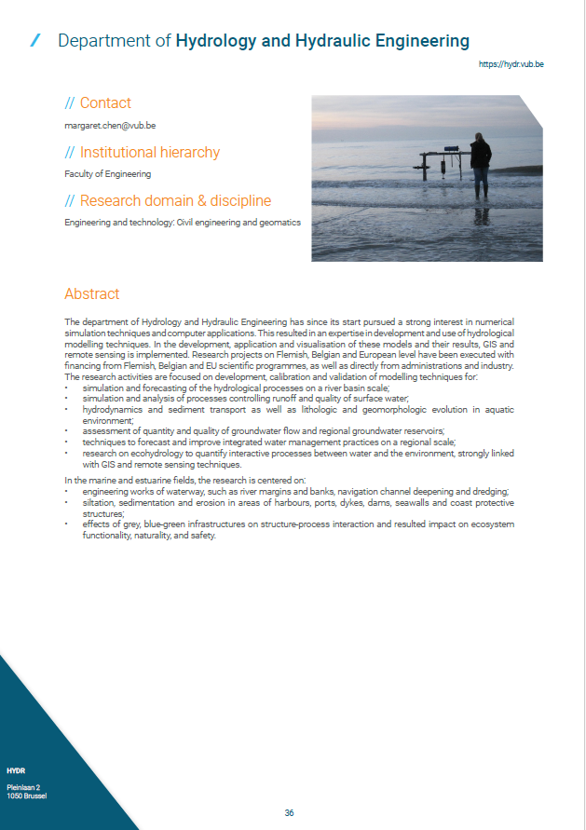
Expertisegids Marien Onderzoek 2023
128
MOGs in Expertisegids
83%
Reponsgraad bevraging
Portfolio Belgisch marien onderzoek
Bevraging voorjaar 2023
128 MOGs + 6 inter/intra-universitaire clusters
Overzicht mariene expertise in België
Notes:
Bevraging: hiërarchie – contactgegevens – personen – abstract - infrastructuur

Slide 37


Dank voor de aandacht!
Compendium@vliz.be
@CompendiumVliz

